Slide 1
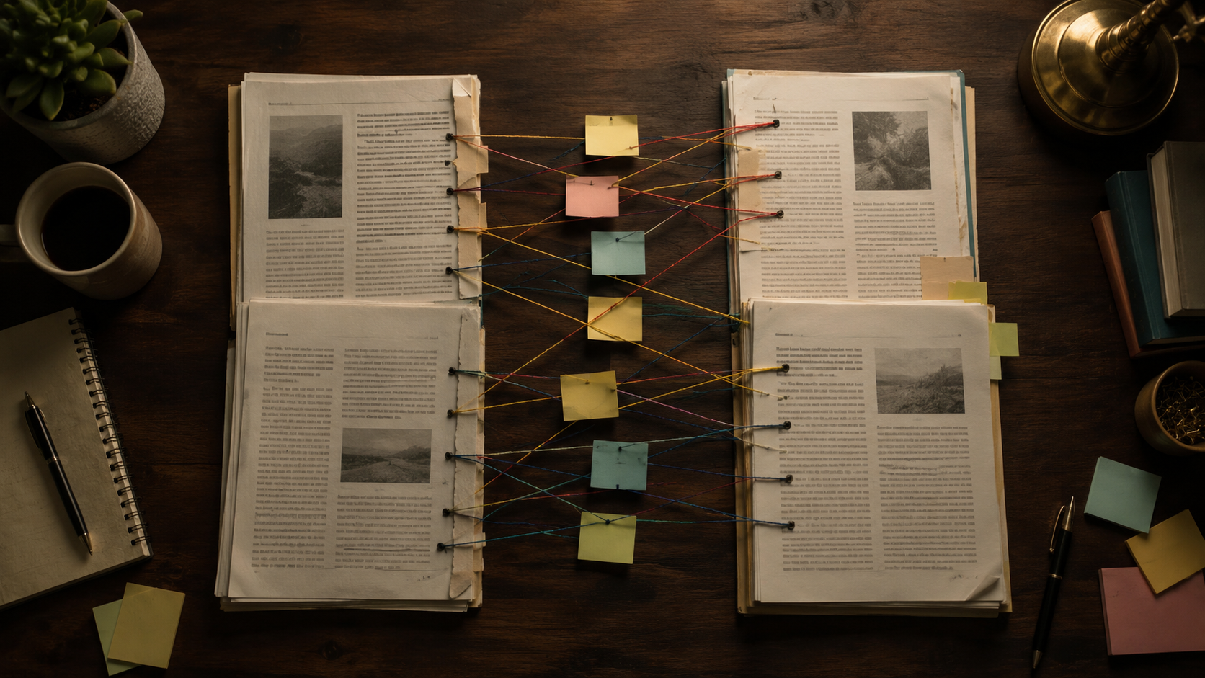
IGCSE FIRST LANGUAGE TURKISH 0513
Paper 1:
Metin Türleri ve İçerik Değerlendirme
Okuma metinlerini seçme, çözümleme ve sınav becerisine dönüştürme
IGCSE P1 • Metin Türleri ve Soru Odaklı Öğretim
01

Slide 2

Paper 1’in kalbi: metinle düşünmek
Sınavın istediği şey tür ezberi değil; okuduğunu kanıtla yorumlayan ve verilen forma dönüştüren öğrencidir.
•
Metin A: kurmaca metni çözümleme; açık/örtük anlam + dil ve etki
•
Metin B/C: iki kurmaca dışı metni karşılaştırma; seçme, değerlendirme
•
Soru 3: metinden hareketle e-posta, rapor, makale veya konuşmaya dönüştürme
IGCSE P1 • Metin Türleri ve Soru Odaklı Öğretim
02

Slide 3
P1 mimarisi: üç metin, üç beceri hattı
Öğrenci farklı türleri aynı okuma refleksiyle değil, metnin amacına göre okumalı.
Metin A
Metin B
Metin C
S3
Kurmaca
850–950 sözcük
Anlama + dil/üslup
Kurmaca dışı
B ile C toplam 750’ye kadar
Bilgi + görüş
Kurmaca dışı
B ile tematik bağlantılı
Seçme + değerlendirme
Directed Writing
250–350 sözcük
Amaç + hedef kitle + form
Ders tasarımının iç sorusu: “Her metnin içinden ne anlatıyor?” değil; “okur üzerinde ne yapıyor?”
IGCSE P1 • Metin Türleri ve Soru Odaklı Öğretim
03

Slide 4
Text A: kurmacayı P1 gözüyle okumak
Kurmaca metin yalnızca olay değildir; anlatıcının ve dilin okur üzerindeki etkisidir.
Anlatıcı ve bakış açısı
Karakter tutumu ve çatışma
Mekân / atmosfer
Sözcük seçimi ve imge
Yapı, ritim, gerilim
Okur üzerindeki etki
Altın soru: “Yazar bu etkiyi hangi dil ve yapı seçimleriyle kuruyor?”
IGCSE P1 • Metin Türleri ve Soru Odaklı Öğretim
04

Slide 5
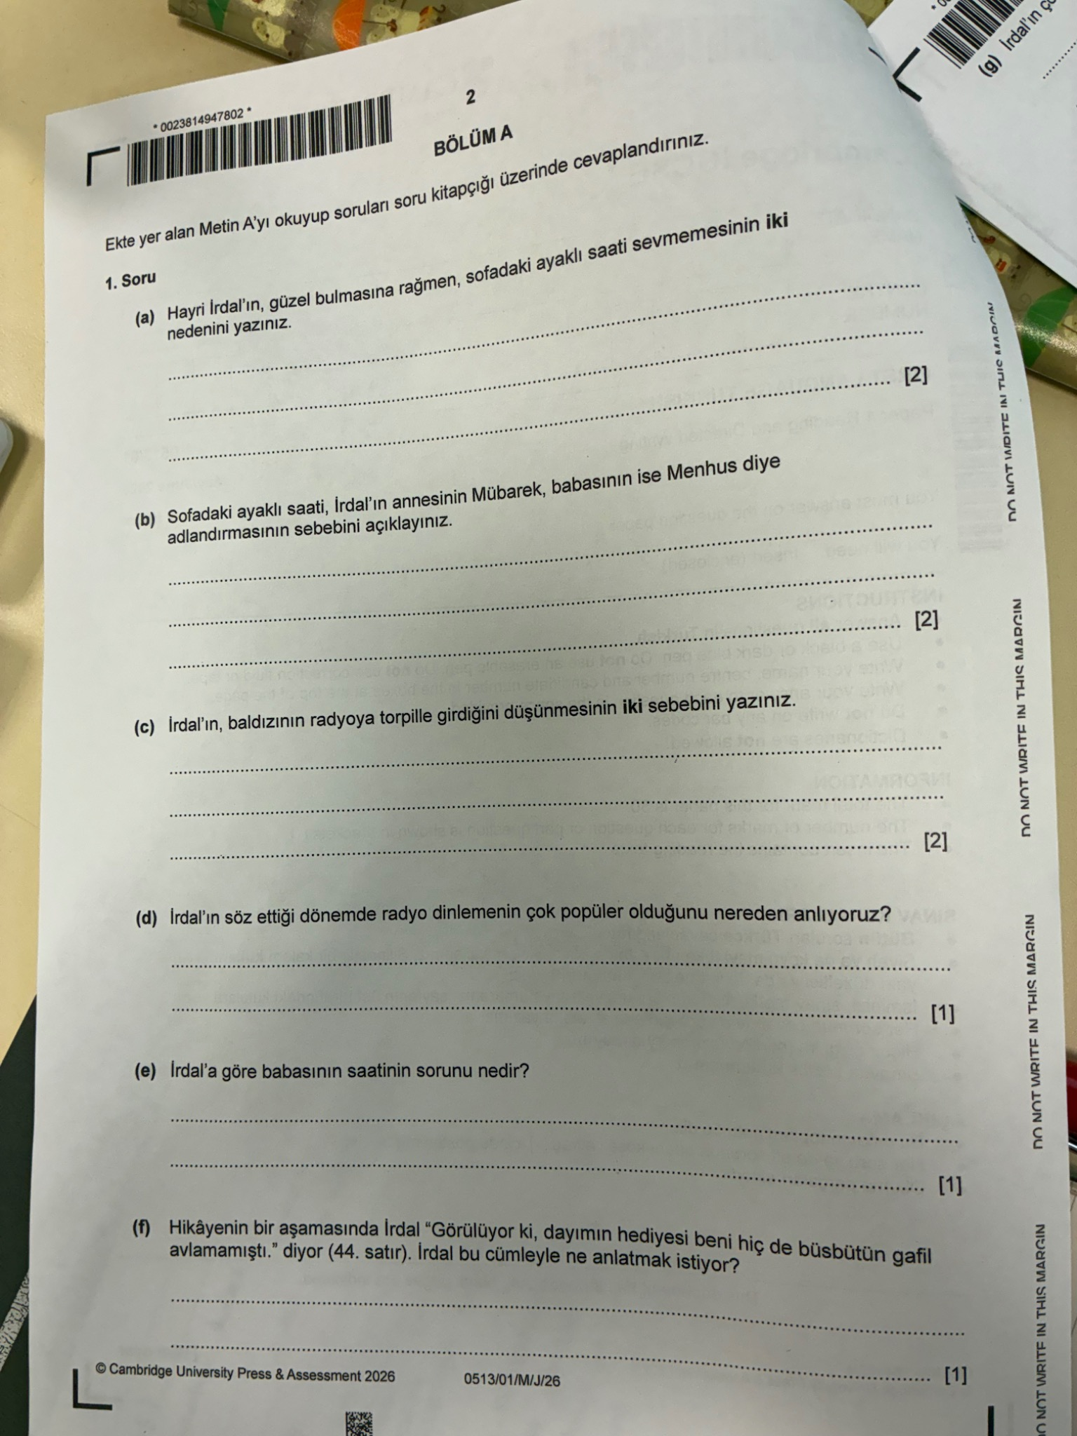
Text A için kurmaca tür havuzu
Seçilecek metin, sınav sorusuna dönüşebilecek dilsel ve yapısal malzeme taşımalı.
Öykü
Roman bölümü
Kırılma anı, çatışma, yoğun atmosfer
Karakter, anlatıcı mesafesi, bağlam ipuçları
Drama bölümü
Edebî anlatı / anı
Diyalog, alt metin, güç ilişkisi
Hafıza, duygu, temel bakış, duyusal ayrıntı
Sınav pratiği: metin türü kadar soru tipinin istediği düşünme biçimi de öğretilmeli.
IGCSE P1 • Metin Türleri ve Soru Odaklı Öğretim
05

Slide 6
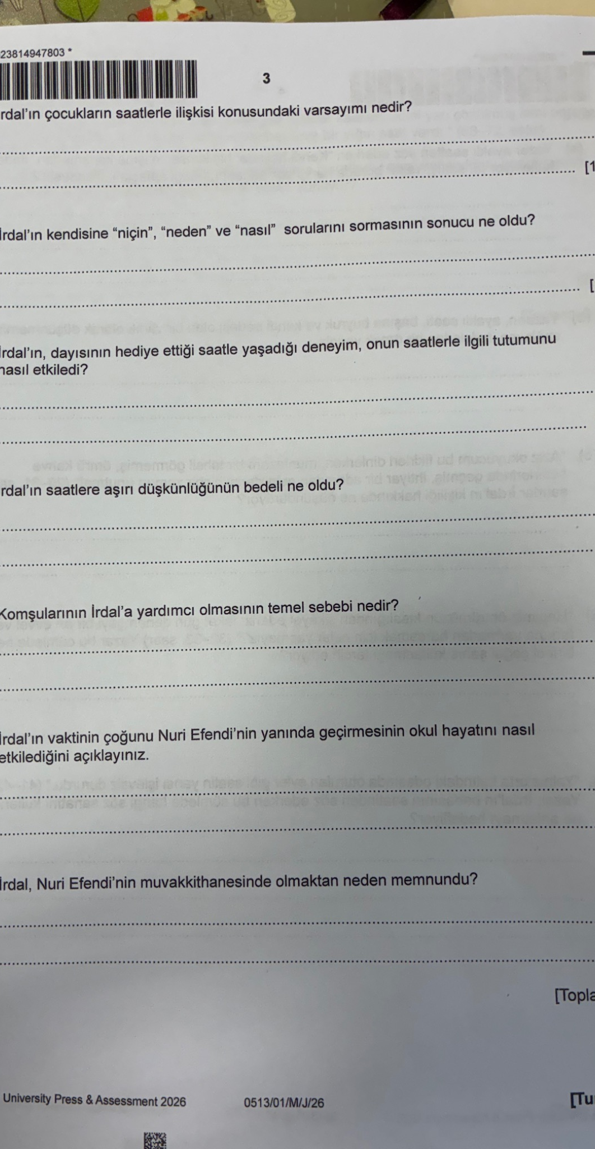
Geçen senenin Metin A soruları ne söylüyor?
Görünen tablo net: P1, “metni anladın mı?”dan hızlıca “yazar bunu nasıl kurdu?”ya geçiyor.
Anlama ve çıkarım
Metin içi kanıt
Gerekçe bulma, varsayımı belirleme, karakterin tutum değişimini açıklama
Cevapların mutlaka metindeki ayrıntıya dayanması bekleniyor.
Söz sanatı ve etki
Yapı ve noktalama
Kişileştirme, benzetme, mecaz ve bunların anlatıdaki işlevi soruluyor.
Cümle akışı, üç nokta, sıralama ve noktalamanın atmosfer kurması ölçülüyor.
Yeni vurgu
Sunumda dil/üslup vardı; ama cümle yapısı, noktalama, anlatıcı sesi ve “biz dili” daha görünür hâle getirilmeli.
IGCSE P1 • Metin Türleri ve Soru Odaklı Öğretim
06

Slide 7
Soru 1: açık anlamdan çıkarıma
Öğrenci cevap verirken “ben böyle düşündüm” değil, “metin bana bunu şuradan düşündürüyor” demeli.
•
Sebep-sonuç: “Neden sevmedi?”, “Neden böyle adlandırdı?”
Sınıf rutini
•
Varsayım: karakterin bir konudaki ön kabulünü bulma
1. Cevabı doğrudan yazma.
2. Önce “kanıt satırı” bul.
3. Kanıtın neyi gösterdiğini tek cümleyle açıkla.
4. Gereksiz özet yapma; soru kaç puansa o kadar yoğun cevap ver.
•
Tutum değişimi: bir deneyimin karakteri nasıl etkilediğini açıklama
•
Metindeki dolaylı ipuçlarını kısa ve net cümleyle cevaba dönüştürme
IGCSE P1 • Metin Türleri ve Soru Odaklı Öğretim
07

Slide 8
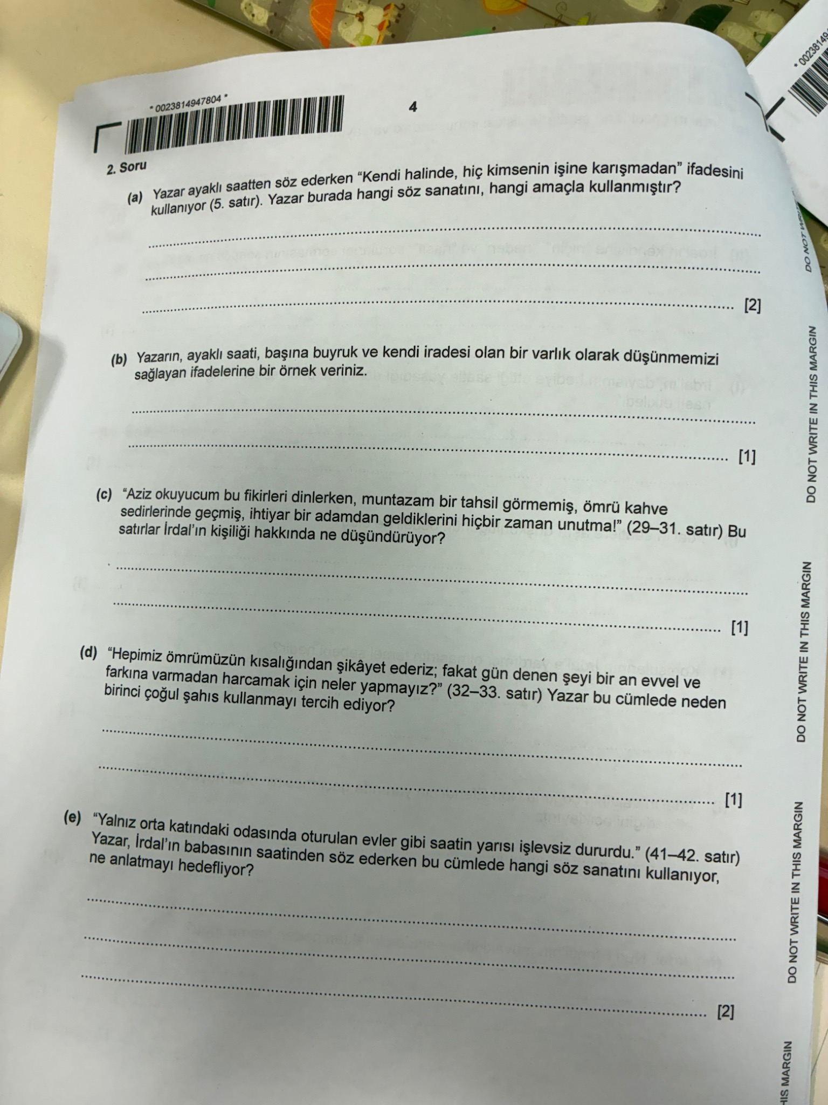
Soru 2: dil, yapı ve etki üçgeni
Dil sorusu, sanat adını buldurmak için değil; o sanatın metindeki işlevini açıklatmak için var.
Söz sanatı
Yapı
Noktalama
Kişileştirme
Benzetme
Mecaz
Cümle uzunluğu
Sıralama
Ritim
Üç nokta
Virgül
Duraklama
Etki sorusu
“Bu seçim okurda nasıl bir resim, duygu, tempo veya yargı oluşturuyor?”
Formül: Yazar … kullanıyor → Bu seçim … etkisi yaratıyor → Çünkü metinde …
IGCSE P1 • Metin Türleri ve Soru Odaklı Öğretim
08

Slide 9
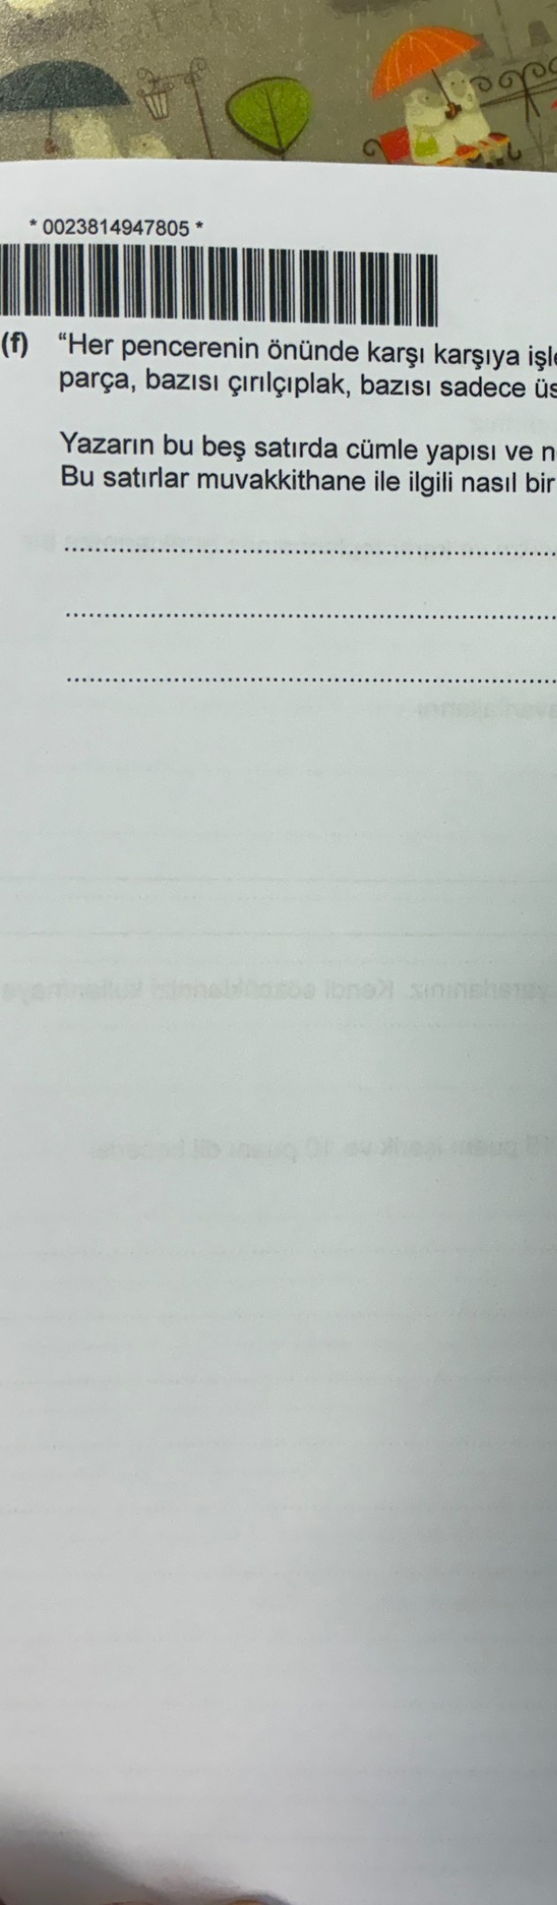
Eksik kalan yeni başlık: cümle yapısı
Geçen yılki soruda öğrenciden cümle yapısı ve noktalama üzerinden bir mekân resmi kurması bekleniyor.
Uzun ve yığılmış cümle
Kısa cümle
Sıralama / listeleme
Kalabalık, dağınıklık, yoğunluk, nefessiz akış duygusu verir.
Keskinlik, vurgu, ani fark ediş veya gerilim yaratabilir.
Bir şeyin çokluğunu, karmaşasını ya da sürekliliğini gösterir.
Tekrar
Parantez / ara söz
Bağlaç kullanımı
Takıntı, ısrar, ritim veya düşüncenin sıkışmasını gösterebilir.
Anlatıcı sesi, mesafe veya ek yorum yaratabilir.
Düşünce akışını, karşıtlığı veya neden-sonuç ilişkisini kurar.
IGCSE P1 • Metin Türleri ve Soru Odaklı Öğretim
09

Slide 10
Eksik kalan yeni başlık: noktalama işaretleri
P1’de noktalama “imla bilgisi” değil; anlam, ritim ve atmosfer aracıdır.
Virgül
Üç nokta
ritmi düzenler, yığılma/akış yaratır
tamamlanmamışlık, belirsizlik, düşüncenin dağılması
Noktalı virgül
Kısa çizgi / ara çizgi
yakın fikirleri bağlar, dengeli yapı kurar
ek açıklama, ani yön değiştirme, vurgulama
Ünlem
Soru işareti
duygu yoğunluğu veya dramatik ton
sorgulama, okuru düşünmeye çağırma
Mini görev: Bir paragrafta noktalama işaretlerini değiştirin; atmosfer nasıl değişiyor?
IGCSE P1 • Metin Türleri ve Soru Odaklı Öğretim
10

Slide 11
Eksik kalan yeni başlık: anlatıcı sesi ve okurla ilişki
Sorularda “Aziz okuyucum…” ve “hepimiz…” gibi ifadeler anlatıcı/persona okumayı gerektiriyor.
Doğrudan hitap
Birinci çoğul şahıs
Anlatıcı yorumu
Okuru metnin içine çeker; anlatıcının kendini açıklama ihtiyacını gösterir.
“Biz” kurarak ortak deneyim, ortak suç veya ortak alışkanlık hissi yaratır.
Metnin olay dışına çıkıp okuru yönlendirdiği anları görünür kılar.
•
Şu üç soruyu ezberleyin:
•
Kim konuşuyor?
•
Kime konuşuyor?
•
Bu hitap okurda ne değiştiriyor?
IGCSE P1 • Metin Türleri ve Soru Odaklı Öğretim
11

Slide 12
Dil çözümleme sözlüğü: cevabı derinleştiren kelimeler
Öğrencinin sözcük hazinesi, cevabın kalitesini doğrudan belirler.
sözcük seçimi
benzetme
mecaz
imge
tekrar
karşıtlık
retorik soru
cümle ritmi
listeleme
doğrudan hitap
ironi
ton
anlatıcı mesafesi
noktalama etkisi
yapısal yığılma
Formül: “Yazar … kullanıyor.” + “Bu seçim … etkisi yaratıyor.” + “Çünkü metinde …”
IGCSE P1 • Metin Türleri ve Soru Odaklı Öğretim
12

Slide 13
Metin B/C: kurmaca dışı metinle düşünmek
Bu bölümde öğrenci aynı konuyu iki farklı gözle okur; sonra bilgiyi yeni bir forma taşır.
•
Amaç: bilgilendirmek mi, ikna etmek mi?
•
Hedef kitle: kime sesleniyor?
•
Kanıt: veri, örnek, uzman görüşü, deneyim
•
Tutum: nesnel, eleştirel, kaygılı, umutlu
•
Güvenilirlik: bilgi mi, yorum mu, tahmin mi?
•
Kullanılabilirlik: S3 için hangi fikir seçilir?
B ve C metinleri aynı konuyu tekrar etmemeli; aralarında üretken bir gerilim olmalı.
IGCSE P1 • Metin Türleri ve Soru Odaklı Öğretim
13

Slide 14
Kurmaca dışı metin türleri: sınıfta neye bakacağız?
Şiir değilse sorun yok: metindeki “bilgi” ile “yazarın bilgiyi yorumlama biçimi”ni ayırmak gerekir.
Makale
Köşe yazısı
iddia-kanıt-açıklama
tutum, ikna, önyargı
Deneme
Blog
kişisel ses, düşünce akışı
hedef kitle, samimi ton
İnceleme
Röportaj
ölçüt, yargı, gerekçe
deneyim, uzmanlık, bakış açısı
Popüler bilim
Görüş yazısı
sadeleştirme, neden-sonuç
olgu-yorum-tahmin
IGCSE P1 • Metin Türleri ve Soru Odaklı Öğretim
14

Slide 15
Directed Writing: dört formu otomatikleştirmek
Öğrenci yeni bilgi üretemez; metindeki fikirleri seçer, değerlendirir ve verilen forma dönüştürür.
E-posta
Rapor
Makale
Konuşma
Muhatap netliği
uygun kayıt
amaç odaklılık
Başlıklar
nesnel düzen
öneri / sonuç
Okur ilgisi
fikir akışı
etkili sonuç
Hitap
retorik vurgu
ikna edici ritim
250–350 sözcük • 15 puan içerik + 10 puan dil becerisi
IGCSE P1 • Metin Türleri ve Soru Odaklı Öğretim
15

Slide 16
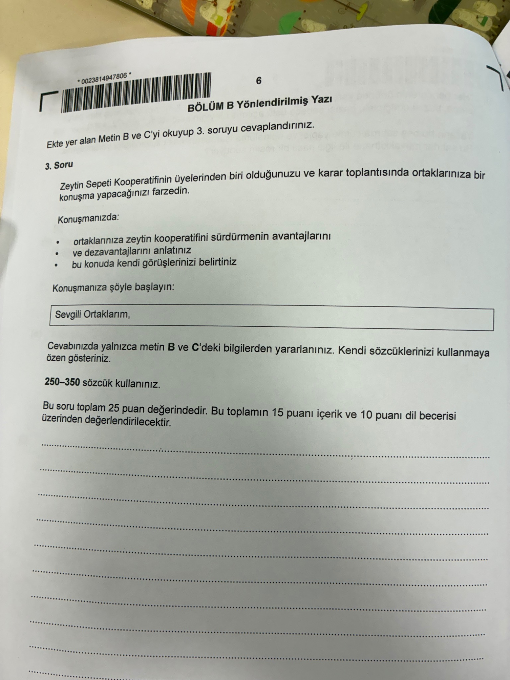
Geçen senenin S3’ü: konuşma metni
Form bilgisi tek başına yetmez; öğrencinin avantaj/dezavantaj/görüş dengesini kurması gerekir.
Rol
İçerik
Kooperatif üyesi olarak ortaklara konuşma
Avantaj + dezavantaj + kendi görüşü
Sınır
Dil
Yalnızca B ve C metinlerindeki bilgiler
Kendi sözcükleri + konuşma formu
Ders içi uygulama: B ve C’den 8 fikir seçtirin; her fikrin yanına “avantaj / dezavantaj / görüşe destek” etiketi koydurun.
IGCSE P1 • Metin Türleri ve Soru Odaklı Öğretim
16

Slide 17
Metin B/C eşleştirme: tekrar değil, gerilim
İyi çift: aynı tema + farklı vurgu + kullanılabilir fikir + karşılaştırılabilir tutum.
Makale + Köşe
Popüler Bilim + Blog
veri ↔ yorum
açıklama ↔ deneyim
Röportaj + Makale
Review + Görüş
insan sesi ↔ editoryal çerçeve
ölçüt ↔ tutum
İki makale
farklı çözüm önerileri
İyi çift; aynı tema + farklı vurgu + kullanılabilir fikir + karşılaştırılabilir tutum.
IGCSE P1 • Metin Türleri ve Soru Odaklı Öğretim
17

Slide 18
Her metin için 8 adımlık okuma rutini
Öğrenci bu rutini ezberlediğinde tür değişse bile okuma davranışı bozulmaz.
Tür
Amaç
Hedef kitle
Ana fikir
Kanıt
Tutum
Dil / yapı
Etki
Öğrenci bu rutini ezberlediğinde tür değişse bile okuma davranışı bozulmaz.
Bu yüzden derslerde “metin türü bilgisi” ayrı bir konu değil; her okumanın içine gömülü bir araç olmalı.
IGCSE P1 • Metin Türleri ve Soru Odaklı Öğretim
18

Slide 19
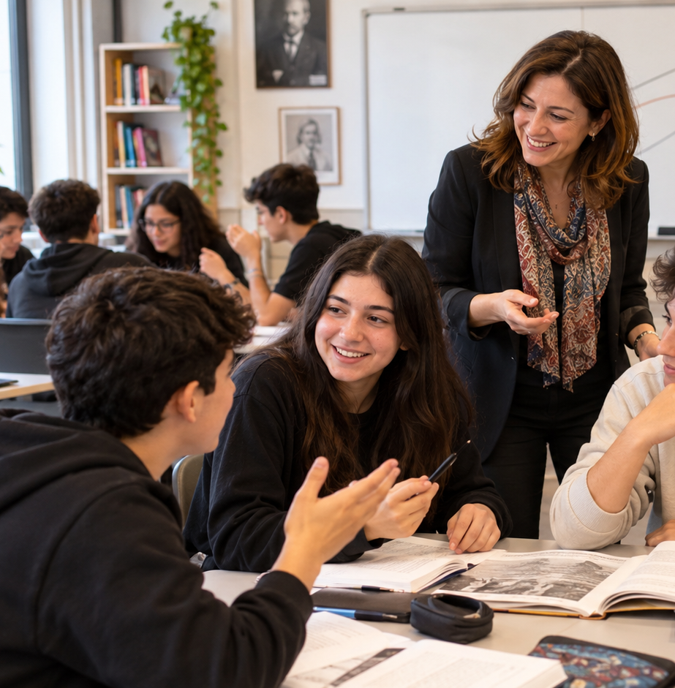
Sınıfta hemen uygulanabilecek etkinlikler
Amaç: öğrenciyi pasif okuyucudan kanıt seçen ve metinle düşünen okura dönüştürmek.
Tür Dedektifi
Olgu–Yorum–Çıkarım
Tutum Termometresi
İddia–Kanıt–Açıklama
Dil Avı
Metinler Arası Köprü
250 Kelimeye Hazırlık
Yanlış Cevap Tamiri
Özellikle S2 için: “sanat adı + etki + kanıt” üçlüsü ayrı ayrı çalıştırılmalı.
IGCSE P1 • Metin Türleri ve Soru Odaklı Öğretim
19

Slide 20
Metin seçerken hızlı öğretmen rubriği
P1’e uygun metin: hem okunabilir hem de soru üretilebilir metindir.
✓
Anlaşılır ama yüzeysel değil
✓
Açık ve örtük anlam sorusu üretir
✓
Dil/üslup malzemesi taşır
✓
Yazar tutumu sezilebilir
✓
Yaş ve bağlama uygun
✓
Güncel / tartışmaya açık
✓
B/C için karşılaştırılabilir
✓
Soru bilgi bulmanın ötesine geçer
Yeni eklenen kontrol: Metin cümle yapısı, noktalama, anlatıcı sesi ve okurla ilişki üzerine soru üretmeye izin veriyor mu?
IGCSE P1 • Metin Türleri ve Soru Odaklı Öğretim
20

Slide 21

DERS AKIŞI ÖNERISI
Tür → Okuma →
Dil/Yapı → Yazma
1
2
3
4
Türü tanı
metni anla
Yakın oku
kanıt bul
Dil, yapı,
etkiyi kur
Form + kayıt
ile yaz
P1’de mesele türleri ezberletmek değil; metinle düşünen öğrenciyi yetiştirmek.
IGCSE P1 • Metin Türleri ve Soru Odaklı Öğretim
21

